Slide 1



密码学
第七讲
祖冲之密码
武汉大学国家网络安全学院
空天信息安全与可信计算教育部重点实验室

Slide 2


目录
第一讲
第二讲
第三讲
第四讲
第五讲
第六讲
第七讲
第八讲
第九讲
信息安全概论
密码学的基本概念
数据加密标准（DES）
高级数据加密标准（AES）
中国商用密码SMS4与分组密码应用技术
序列密码基础
祖冲之密码
中国商用密码HASH函数SM3
复习
2

Slide 3
目录
第十讲
第十一讲
第十二讲
第十三讲
第十四讲
第十五讲
第十六讲
第十七讲
第十八讲
公钥密码基础
中国商用公钥密码SM2加密算法
数字签名基础
中国商用公钥密码SM2签名算法
密码协议
认证
密钥管理：对称密码密钥管理
密钥管理：公钥密码密钥管理
复习
3

Slide 4
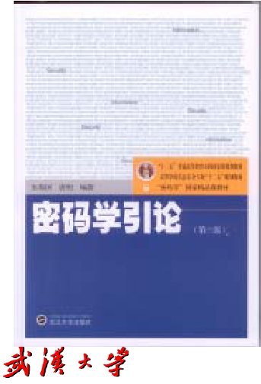
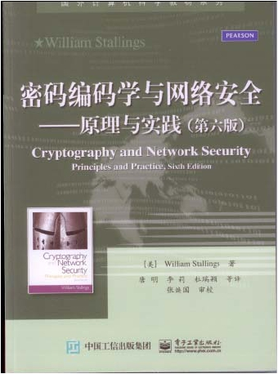
教材与主要参考书
教材
参考书
4

Slide 5
本讲内容
一、祖冲之密码概况
二、祖冲之密码算法（ZUC）
三、基于ZUC的机密性算法128-EEA3
四、基于ZUC的完整性算法128-EIA3
五、 ZUC的安全性
六、RC4序列密码
5

Slide 6
一、祖冲之密码概况
2011年9月19-21日，我国设计的祖冲之密码算法
（ZUC）被批准成为新一代宽带无线移动通信系统
（LTE）国际标准，即4G的国际标准。
我国推荐的4G密码标准包括：
祖冲之密码算法（ZUC）
基于ZUC的机密性算法128-EEA3，用于数据保密
基于ZUC的完整性算法128-EIA3，用于数据完整性保护
祖冲之密码
面向32位字的序列密码算法
6

Slide 7
二、祖冲之密码算法（ZUC）
ZUC算法结构
本质上是一个密钥序列产生算法
对GF(2³¹-1) 上的线性移位寄存器m序列进行非线性组合
结构上，属于对一个LFSR进行非线性组合前馈电路
线性移位寄存器m序列
非线性组合
密钥序列
7

Slide 8
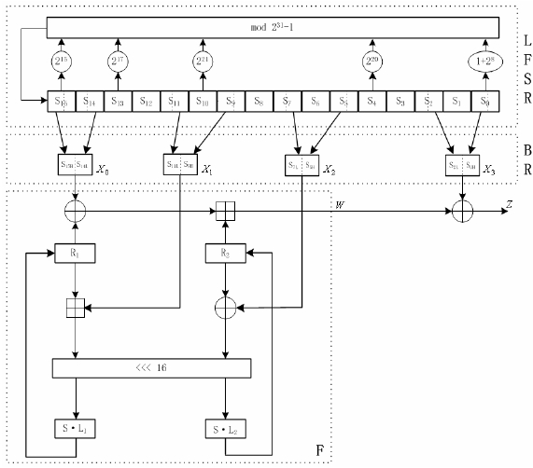
二、祖冲之密码算法（ZUC）
3层结构
上层是16级线性
反馈移位寄存器
（LFSR）
中层是比特重组
（BR）
下层是非线性函
数F
W1
W2
8

Slide 9
二、祖冲之密码算法（ZUC）
上层：LFSR
采用GF(2³¹-1)上的16次本原多项式为LFSR的连
接多项式:
p(x)=x¹⁶-2¹⁵x¹⁵-2¹⁷x¹³-2²¹x¹⁰-2²⁰x⁴- (2⁸+1)
=x¹⁶-{2¹⁵x¹⁵+2¹⁷x¹³+2²¹x¹⁰+2²⁰x⁴+(2⁸+1)}
注意：2³¹-1=2147483647是素数，GF(2³¹-1)是素域。
LFSR的寄存器元素是31比特的。
LFSR的输出为GF(2³¹-1)上的m序列，具有良好的
随机性，作为ZUC密码的驱动源。
LFSR的输出作为中层比特重组（BR）的输入。
9

Slide 10

三、线性移位寄存器序列密码
回忆：GF（2）上的线性移位寄存器
g(x)=x⁴+x+1
g0=1
S0
g1=1
S1
g2=0
S2
g3=0
S3
g4=1
工作过程：
g0S0⊕g1S1→v，v是临时工作变量
S1→S0， S2→S1， S3→S2，
v →S3
10

Slide 11
三、线性移位寄存器序列密码
祖冲之密码：GF（2³¹-1）上的线性移位寄存器
g(x)=x¹⁶-2¹⁵x¹⁵-2¹⁷x¹³-2²¹x¹⁰-2²⁰x⁴- (2⁸+1)
=x¹⁶-{2¹⁵x¹⁵+2¹⁷x¹³+2²¹x¹⁰+2²⁰x⁴+(2⁸+1)}
g₀=2⁸+1， g₄=2²⁰，g₁₀=2²¹， g₁₃=2¹⁷，g₁₅=2¹⁵
工作过程：
2¹⁵S15+2¹⁷S13 + 2²¹S10 + 2²⁰S4 + (1+ 2⁸)S0 mod (2³¹-1)→v，v
是临时工作变量
v→S16 注意： S16不在移位寄存器中,是工作变量！
(S1, S2, …, S15, S16) → (S0, S1, …, S14, S15)。移位一次。
11

Slide 12
二、祖冲之密码算法（ZUC）
上层：LFSR
两种工作模式：初始化模式，工作模式。
在初始化模式下，LFSR接收一个31比特字u。
u是由F输出的32位字W，舍弃最低位得到的。
初始化模式下LFSR运算如下：
LFSRWithInitialisationMode(u)
①
②
③
④
v = 2¹⁵S15+2¹⁷S13 + 2²¹S10 + 2²⁰S4 + (1+ 2⁸)S0 mod (2³¹-1) ；
S16=(v+u) mod (2³¹-1)；
如果S16=0，则置S16=2³¹-1；
(S1, S2, …, S15, S16) (S0, S1, …, S14, S15)。移位一次。
12

Slide 13
二、祖冲之密码算法（ZUC）
上层：LFSR
在工作模式下，LFSR不接收任何输入，输出m序列。
工作模式计算过程如下：
LFSRWithWorkMode()
① S16 = 2¹⁵S15+2¹⁷S13+2²¹S10+2²⁰S4+ (1+2⁸)S0 mod (2³¹-1)；
② 如果S16=0，则置S16=2³¹-1；
③ (S1, S2, …, S15, S16) (S0, S1, …, S14, S15)。移位一次。
初始化模式和工作模式的差异：
初始化时需要引入由非线性函数F输出W通过舍弃最低位比
特得到的u，而工作模式不需要。
目的：引入非线性函数F的输出，使LFSR的状态随机化。
13

Slide 14
二、祖冲之密码算法（ZUC）
中层：比特重组BR
比特重组在LFSR和F之间，起到数据组合和关联的作用
比特重组从LFSR的寄存器单元中抽取128比特组成4个32
比特字X0、X1、X2、X3。
把字X0、X1、X2、X3，送给非线性函数F。
BR是一种选择置换，属于线性变换，提供一定的扩散。
计算过程如下：
BitReconstruction()
① X0 = S15H‖S14L；其中符号‖表示两个字符首尾拼接。
② X1 = S11L‖S9H；其中H表示高16位，L表示低16位。
③ X2 = S7 L‖S5H；
④ X3 = S2 L‖S0H。
14

Slide 15
二、祖冲之密码算法（ZUC）
下层：非线性函数F
非线性函数F是一个把96比特压缩为32比特的一个非线性
压缩函数。
非线性函数F内部包含2个32比特存储单元R1和R2
F的输入为来自比特重组的3个32比特字X0、X1、X2
F的输出为一个32比特字W
F的计算过程如下：
F (X0, X1, X2)
① W = (X0 ⊕ R1) ⊞ R2；其中符号⊞表示mod 2³²加法。
② W1= R1 ⊞ X1；
③ W2= R2 ⊕X2；
④ R1 = S-Box(L1(W1L‖W2H))；
⑤ R2 = S-Box(L2(W2L‖W1H))。
15

Slide 16
二、祖冲之密码算法（ZUC）
下层：非线性函数F
F的核心部件：
S盒：非线性部件，为ZUC提供混淆
L变换：线性变换，为ZUC提供扩散
F使用了两个8⋅8的S盒：
S0和S1
F的处理单位是32位字，故用两个S盒处理四个字节：
S=(S0, S1, S0, S1)。
设32位字A=A0‖A1‖A2‖A3，则
S(A)=S0(A0) ‖ S1(A1) ‖ S0(A2) ‖ S1(A3)
16

Slide 17
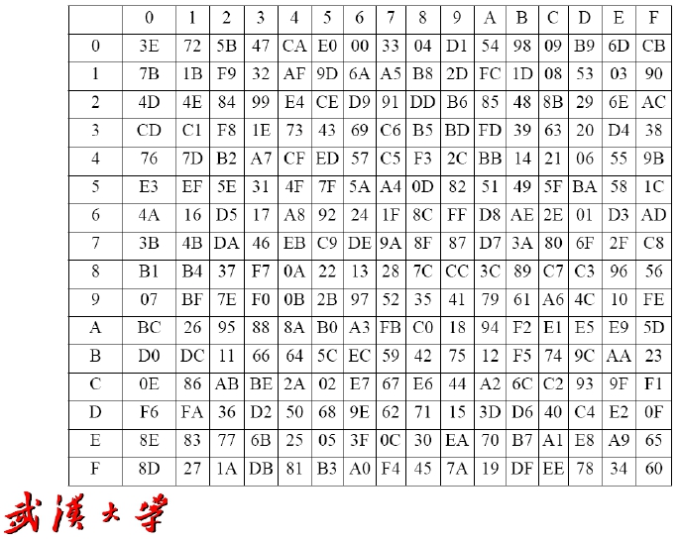
二、祖冲之密码算法（ZUC）
S0
17

Slide 18
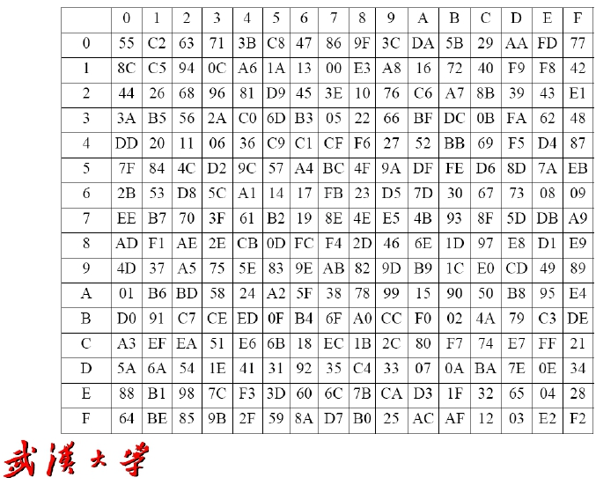
二、祖冲之密码算法（ZUC）
S1
18

Slide 19
二、祖冲之密码算法（ZUC）
下层：非线性函数F
F使用了两个L变换：
L1和L2
L1和L2是32位字的线性变换
L1和L2的定义如下：
L1(X) = X ⊕ (X <<< 2) ⊕ (X <<< 10) ⊕ (X <<< 18) ⊕
(X <<< 24) 注意：L1与SM4中的L变换相同！
L2(X) = X ⊕ (X <<< 8) ⊕ (X <<< 14) ⊕ (X <<< 22) ⊕
(X <<< 30)
其中X为32位字；
符号a <<< n 表示把a循环左移n位。
19

Slide 20
二、祖冲之密码算法（ZUC）
ZUC的密钥装入
密钥装入将128位的初始密钥KEY和128位的初始
向量IV扩展为16个31比特字，作为LFSR寄存器s0,
s1, …, s15的初始状态。
KEY= k0‖k1 ‖……‖k15
IV = iv0‖iv1‖……‖iv 15
其中，ki和ivi均为8比特字节，0 ≤ i ≤ 15
对0 ≤ i ≤ 15，置 si = ki‖di‖ivi ，Si是31位
字。
其中di是15位的常量。
20

Slide 21
二、祖冲之密码算法（ZUC）
ZUC的密钥装入
使用的16个15位常量di
d0 = 100010011010111
d2 = 110001001101011
d4 = 101011110001001
d6 = 111000100110101
d8 = 100110101111000
d10 = 110101111000100
d12 = 101111000100110
d14 = 111100010011010
d1= 010011010111100
d3 = 001001101011110
d5 = 011010111100010
d7= 000100110101111
d9 = 010111100010011
d11= 001101011110001
d13 = 011110001001101
d15 = 100011110101100
21

Slide 22
二、祖冲之密码算法（ZUC）
ZUC算法运行
初始化阶段：
1.
2.
3.
密钥装入设置LFSR的初始状态：s0, s1, …, s15
置非线性函数F的存储单元R1和R2为全0。
重复执行下述过程32次：
①
②
③
BitReconstruction()；／*产生X0,X1,X2,X3 ／
W= F(X0, X1, X2)；／*W舍弃最低位成为u送给LFSR／
LFSRWithInitialisationMode (u)。 ／初始化LFSR ／
重复32次是为了使LFSR随机化！
22

Slide 23
二、祖冲之密码算法（ZUC）
ZUC算法运行
工作阶段：
1. 首先执行下列过程一次，并将F的输出W舍弃：
① BitReconstruction()；
② F (X0, X1, X2)； ／将F的输出W舍弃／
③ LFSRWithWorkMode()。
2. 密钥输出阶段，每运行一个节拍，执行下列过程
一次，并输出一个32比特的密钥字Z：
① BitReconstruction()；
② Z = F (X0, X1, X2) ⊕ X3； ／产生32位密钥字Z／
③ LFSRWithWorkMode()。
23

Slide 24
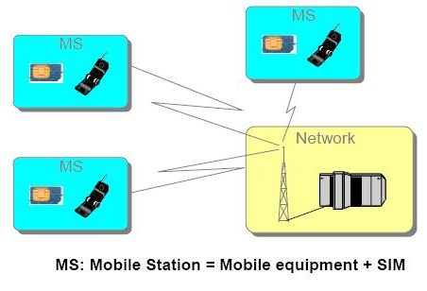
移动通信体系结构

Slide 25
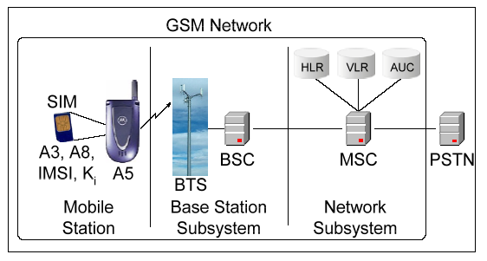
移动通信体系结构

Slide 26
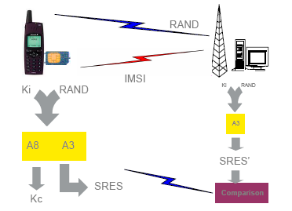
用户认证过程
RAND:128 bit random number.
SRES : Signed response which is result of the A3

Slide 27
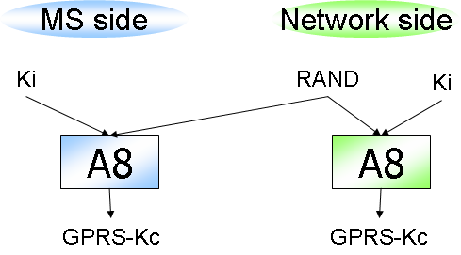
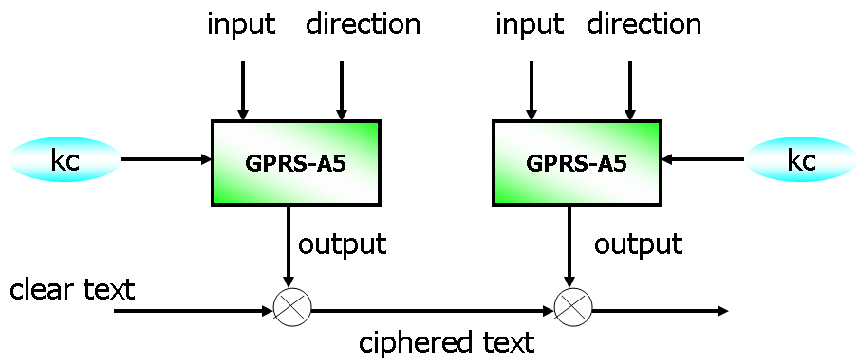
加密过程

Slide 28
三、基于ZUC的机密性算法128-EEA3
用途
主要用于4G移动通信中移动用户设备UE和无线网络控制
设备RNC之间的无线链路上通信信令和数据的加解密工
作阶段：
加解密框图
DIRECTION
BEARER
DIRECTION
BEARER
LENGTH
CK
明文
COUNT
ZUC
密钥序列字
密文
发送方
LENGTH
CK
密文
COUNT
ZUC
密钥序列字
明文
接收方
24

Slide 29
三、基于ZUC的机密性算法128-EEA3
1.
初始化
根据机密性密钥CK以及其他输入参数构造祖冲之算
法的初始密钥KEY和初始向量IV。
设128位的机密性密钥为CK，
CK = CK[0]‖CK[1]‖CK[2]‖…‖CK[15]
设祖冲之算法的128位初始密钥为KEY，
KEY = KEY[0]‖KEY[1]‖KEY[2]‖…‖KEY[15]
直接令祖冲之算法初始密钥等于机密性密钥。于是有
KEY[i] = CK[i], i=0,1,2,…,15。
25

Slide 30
三、基于ZUC的机密性算法128-EEA3
1. 初始化
根据机密性密钥CK以及其他输入参数构造祖冲之算
法的初始密钥KEY和初始向量IV。
把32位的通信计数器COUNT表示为4个8位字
COUNT=COUNT[0]‖COUNT[1]‖COUNT[2]‖COUNT[3]
设祖冲之算法的128位的初始向量为IV，
IV = IV[0]‖IV[1]‖IV[2]‖…‖IV[15]
IV[i]的产生
由于IV可取任何值，为简单，直接用通信参数产生
COUNT
DIRECTION
BEARER
26

Slide 31
三、基于ZUC的机密性算法128-EEA3
1. 初始化
IV[i]产生
IV[0] = COUNT[0]，IV[1] = COUNT[1]，
IV[2] = COUNT[2]，IV[3] = COUNT[3]，
IV[4] = BEARER‖DIRECTION‖00，
IV[5] = IV[6] = IV[7] = 00000000，
IV[8] = IV[0]，IV[9] = IV[1]，
IV[10] = IV[2]，IV[11] = IV[3]，
IV[12] = IV[4]，IV[13] = IV[5]，
IV[14] = IV[6]，IV[15] = IV[7]。
27

Slide 32
三、基于ZUC的机密性算法128-EEA3
2.
产生加解密密钥流
设要加解密的数据流长度为LENGTH比特，所以祖冲之密
码必须产生L个32位字的加解密密钥，
L=⎡LENGTH/32⎤
利用初始密钥KEY和初始向量IV，执行祖冲之密码算法便
可产生L个32位字的加解密密钥流，表示成比特串
k[0]，k[1]，…，k[32⋅L-1]
3. 加解密
设输入比特流为：
IBS = IBS[0]‖IBS[1]‖IBS[2]‖…‖IBS[LENGTH-1]
输出比特流为：
OBS= OBS[0]‖OBS[1]‖OBS[2]‖…‖OBS[LENGTH-1]
加解密：OBS[i]= IBS[i] ⊕ k[i]，i=0,1,2,…,LENGTH-1
28

Slide 33
四、基于ZUC的完整性算法128-EIA3
用途
用户设备UE和无线网络控制设备RNC之间的无线链路上
通信信令和数据的完整性保护
COUNT
BEARER
DIRECTION
完整性算法框图
IV
ZUC
IK
Z0
Z1
……
ZL-1
消息
累加器T
MAC
29

Slide 34
四、基于ZUC的完整性算法128-EIA3
1. 初始化
根据完整性密钥IK以及其他输入参数构造祖冲之算
法的初始密钥KEY和初始向量IV。
构造祖冲之密码初始密钥KEY
设128位的完整性密钥为IK，
IK = IK[0]‖IK[1]‖IK[2]‖…‖IK[15]
设祖冲之算法的128位初始密钥为KEY，
KEY = KEY[0]‖KEY[1]‖KEY[2]‖…‖KEY[15]
直接令祖冲之算法初始密钥等于完整性密钥。于是有
KEY[i] = IK[i], i=0,1,2,…,15。
30

Slide 35
四、基于ZUC的完整性算法128-EIA3
1. 初始化
构造初始向量IV
把32位的通信计数器COUNT表示为4个8位字节，
COUNT=COUNT[0]‖COUNT[1]‖COUNT[2]‖COUNT[3]
设祖冲之算法的128位的初始向量为IV，
IV = IV[0]‖IV[1]‖IV[2]‖…‖IV[15]
IV[i]的产生
由于IV可取任何值，为简单，直接用通信参数产生
COUNT
DIRECTION
BEARER
31

Slide 36
四、基于ZUC的完整性算法128-EIA3
1. 初始化
IV[i]产生
IV[0] = COUNT[0]，IV[1] = COUNT[1]，
IV[2] = COUNT[2]，IV[3] = COUNT[3]，
IV[4] = BEARER ‖000，
IV[5] = IV[6] = IV[7] = 00000000，
IV[8] = IV[0] ⊕(DIRECTION << 7) ，
IV[9] = IV[1]，
IV[10] = IV[2]，IV[11] = IV[3]，
IV[12] = IV[4]，IV[13] = IV[5]，
IV[14] = IV[6] ⊕(DIRECTION << 7) ，
IV[15] = IV[7]。
其中符号 A << n表示把A左移n位。
32

Slide 37
四、基于ZUC的完整性算法128-EIA3
2. 产生完整性密钥字流
对长度为LENGTH比特的消息计算消息认证码（MAC），
所以祖冲之密码必须产生L个32位字的完整性密钥，
L=⎡LENGTH/32⎤+2
利用初始密钥KEY和初始向量IV，执行祖冲之密码算法便可
产生L个32位字的完整性密钥流，表示成比特串
k[0]，k[1]，…，k[32⋅L-1]
为了计算消息认证码（MAC），需要把比特串k[0]，k[1]，
k[2]，…，k[32⋅L-1]，重新组合成新的32⋅(L-1)+1个32位新
密钥字Ki。
Ki= k[i] ‖k[i+1] ‖… ‖k[i+31]
i=0，1，2，…，32⋅ (L-1)
33

Slide 38
四、基于ZUC的完整性算法128-EIA3
3. 计算MAC
设要计算消MAC的消息比特序列为
M= m[0]，m[1]，…，m[LENGTH-1]
设T为一个32比特的字变量
MAC的计算：
MACComputation()
① 置T = 0；
② For(I=0；I< LENGTH；I++)
③ If m[I] = 1 Then T=T⊕Ki ；
④ For End
⑤ T=T ⊕ KLENGTH；
⑥ MAC=T ⊕ K32⋅(L-1)；
34

Slide 39
五、祖冲之算法的安全性
LFSR采用了精心挑选的GF(2³¹-1)上的16次本原多项
式，使其输出m序列随机性好、周期足够大。
比特重组部分，精心选用数据使得重组的数据具有良
好的随机性，并且出现重复的概率足够小。
非线性函数F中采用了两个存储部件R、两个线性部件
L和两个非线性S盒，使得其输出具有良好的非线性、
混淆特性和扩散特性。
可抵抗常见攻击，因此是安全的。
理论与实验都表明ZUC经不起DPA类侧信道的攻击。
完整性算法128-EIA3所产生的消息认证码（MAC）只
有32位，显然是太短了。
35

Slide 40
谢 谢！
43

